Slide 1
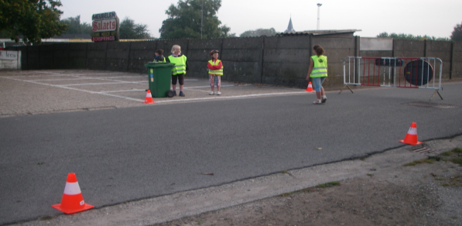
Oversteken van een T-kruispunt
(beschermde omgeving)
Strapdag
Doelen : - bespreken van eventuele alternatieven
- belang en functie interpreteren en toepassen
- steeds ‘recht’ oversteken
- een T-kruispunt steek je best in één keer over
Eindtermen :- kinderen bewegen zich op een verantwoorde manier en dragen zo
bij tot de eigen veiligheid en die van de anderen
→ kunnen de gevaarlijke verkeerssituaties in de ruimere
schoolomgeving lokaliseren en er zich veilig in verplaatsen.(6.12)
- kinderen houden in hun gedrag rekening met andere gebruikers
van dezelfde ruimte.

Slide 2
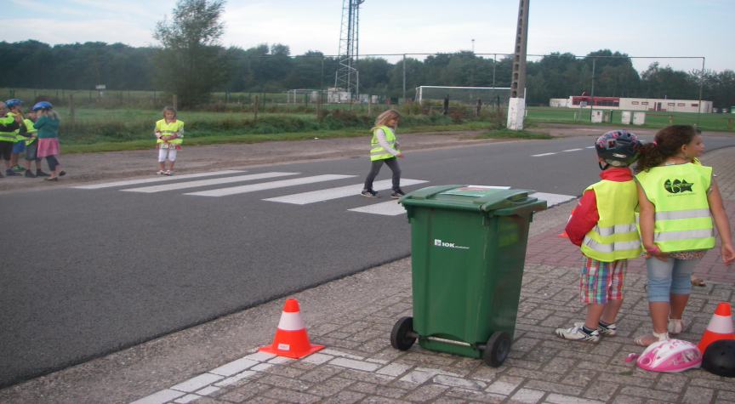
kinderen ontwikkelen zich tot vaardige en voorzichtige voetgangers
→ veilig kunnen oversteken zonder begeleiding
→ de principe van preventief voetgangersgedrag in concrete verkeerssituaties kunnen toepassen

Slide 3
